Slide 1
Шкідливість солодких газованих напоїв

Slide 2
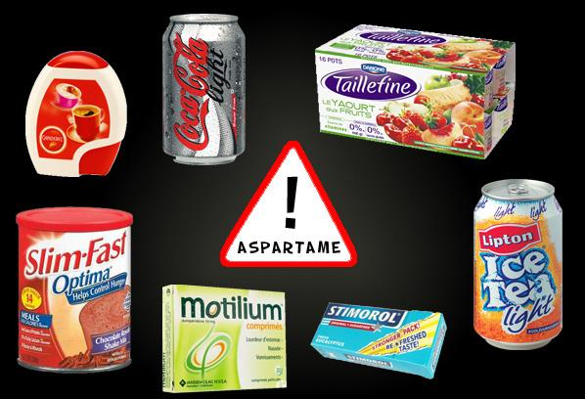
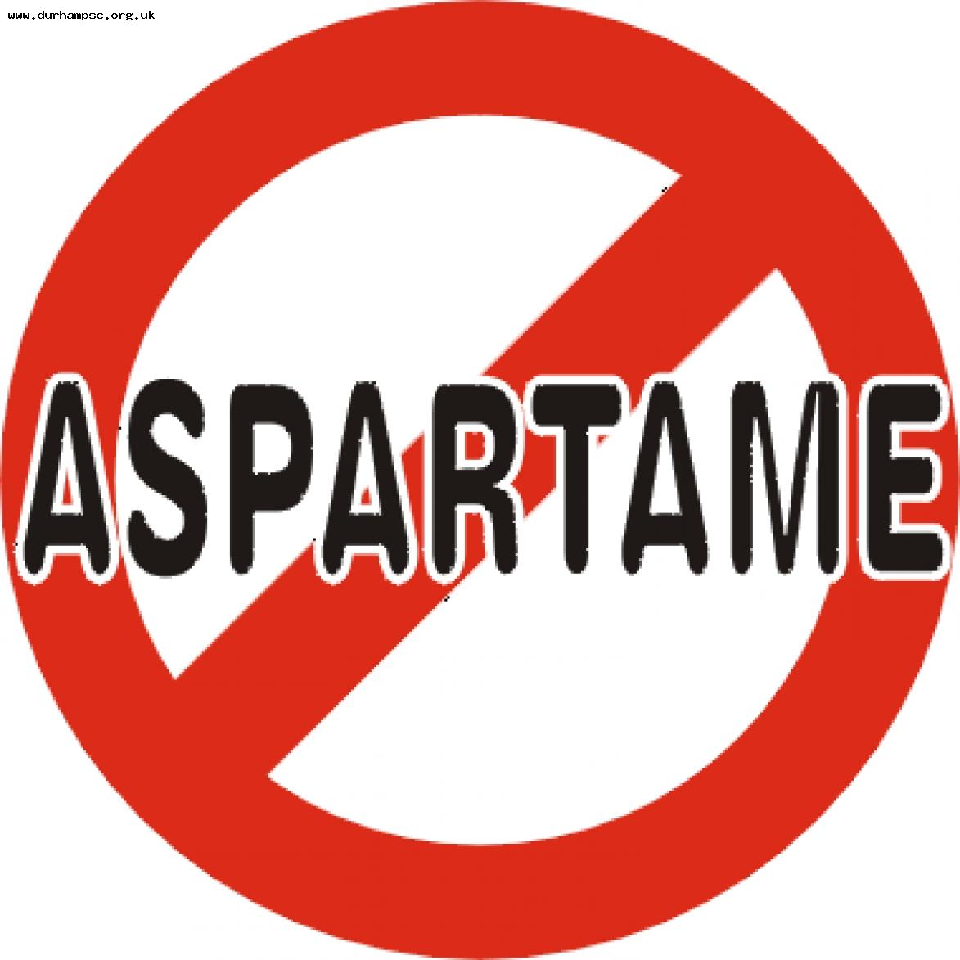
Напої, які не тамують спрагу
В газованих напоях замість цукру використовують його замінник – аспартам. На етикетках відомий як Е951 або сластилін). В країнах Євросоюзу аспартам заборонений для вживання дітям до 4-х років. Аспартам солодший за цукор у 150-200 разів. Але найгірше – напої з аспартамом не тамують спрагу. Справа у тому, що слина погано видаляє залишки аспартаму із слизової оболонки рота, тому після вживання з’являється приторне відчуття, яке хочеться усунути новою порцією напою. Ви ніколи не зможете втамувати спрагу солодким газованим напоєм – це під силу лише простій воді.

Slide 3
Калорійна бомба
Як? – скажете ви, — Адже замінники цукру не містять калорій! Це не правда: калорійність аспартаму – 4 ккал/г. Але у порівнянні з цукром – можна сказати, що аспартам взагалі не містить калорій. Крім того він не підвищує рівень глюкози в крові, а значить і рівня інсуліну, який підсилює утворення жирів. Як же тоді виходить, що низькокалорійний продукт стає причиною ожиріння? Все не просто, але приблизно ось так: аспартам потрапляє у шлунок, в той час смакові рецептори сигналізують у мозок про потрапляння цукру, але організм не отримує глюкозу. Виникає «вуглеводне голодування» яке провокує різке підвищення апетиту. Організм потребує вуглеводів і змушує вас їсти до тих пір, доки не підвищить рівень цукру у крові. В результаті ви з’їдаєте більше, ніж думаєте.

Slide 4
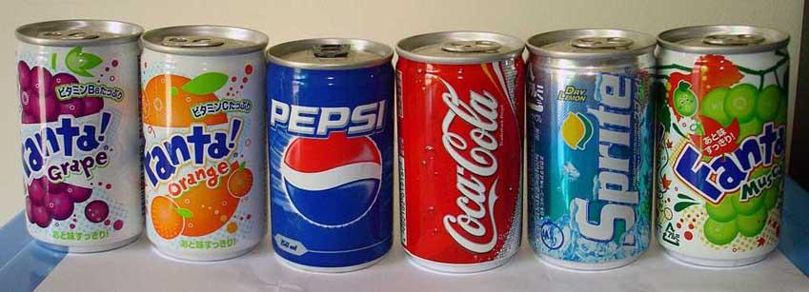
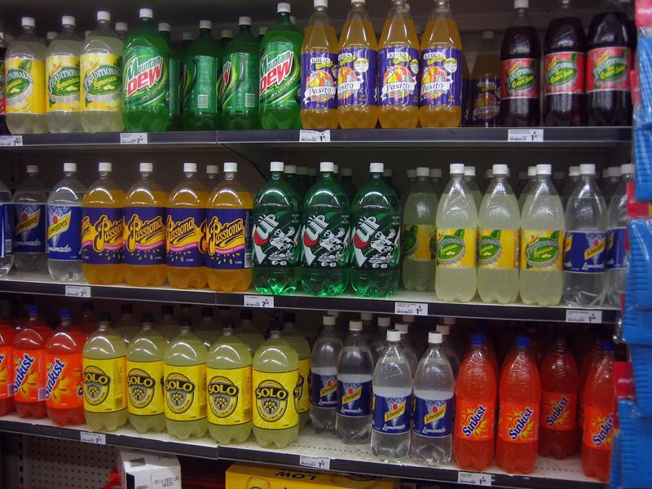
Солодка депресія
Причиною депресії може стати надмірне вживання солодких газованих напоїв. В організмі все дуже не просто і взаємопов’язано. Винним у цьому злочині визнано фенілаланін (утворюється в процесі розпаду аспартаму). Він та його похідні впливають на біохімічні процеси у мозку, особливо у молодих осіб. Надмірна кількість фенілаланіну призводить до виснаження серотонінових рецепторів у мозку, а також до зниження вироблення самого гормону серотоніну. Для загального розвитку: серотонін – гормон, який стимулює процеси пізнавання, покращення настрою, регулює харчову поведінку, сон. Коливання вмісту серотоніну викликає тривогу, мігрень, депресію, істерику, плаксивість, фобії, гнів, думки про самогубство, безсоння і т.д. Як не сумно це звучить, але те «нове покоління» яке у 80х обрало Пепсі, — у 90х вже обирало Прозак (Prozac) і Золофт (Zoloft) (антидепресанти, дія яких пов’язана з відновленням серотонінових рецепторів).

Slide 5
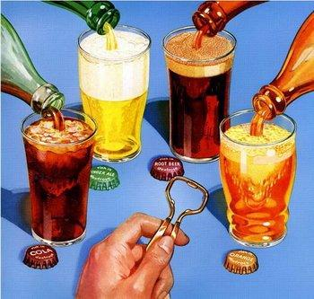
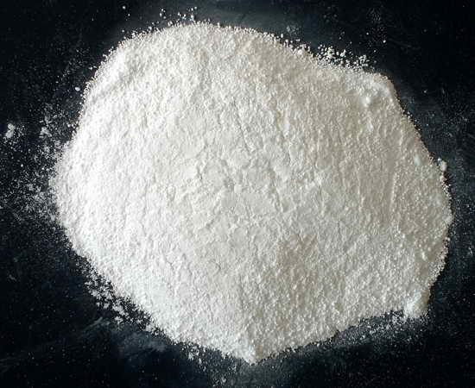
Отруйний коктейль
Солодкі газовані напої, наче коктейлі, — включають в себе різні інгредієнти. Часто ними є шкідливі речовини чи навіть отрути. В купі і окремо вони чинять руйнівний вплив на організм. Ніхто із нас не погодився б просто так вживати у їжу отруту, і тим більше годувати нею наших дітей, але замасковані у солодких газованих напоях вони стали постійною добавкою до нашого харчування.
Бензоат натрію, відомий як Е211 – застосовується як консервант. Він сильно пригнічує ріст дріжджових та плісневих грибів, а також пригнічує в мікробних клітинах активність ферментів які розщеплюють крохмаль і жири, що може стати причиною ожиріння.
Фосфорна кислота, відома як Е338. Вона підвищує кислотність напою, а при потраплянні в організм провокує підвищення кислотності шлункового соку, що займає своє місце у механізмі розвитку гастриту. Крім того вона є причиною втрати кальцію організмом, а також утворення каменів у нирках.

Slide 6
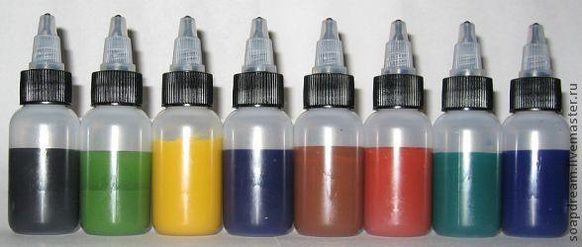
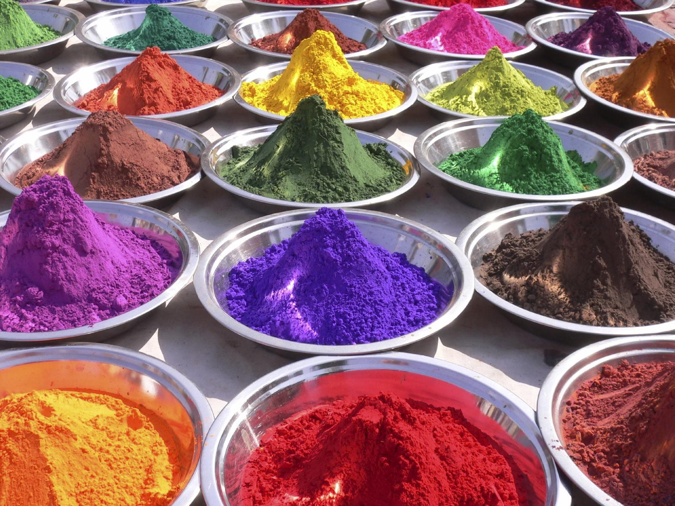
Отруйний коктейль
Барвники стають причиною розвитку алергічних реакцій та бронхіальної астми, не кажучи вже про «натуральні і/або ідентичні натуральним ароматизатори». Хитромудре поєднання «і/або» — як правило і означає лише «або». А якщо дехто повірить, що там є щось натуральне – ще краще для виробника.
Але рекорд по шкідливості належить, як не дивно це прозвучить, — формальдегіду (в народі відомий як формалін)! Стоп, — скажете ви, — звідки він взявся в продукті харчування? Ну звичайно, спеціально його туди ніхто не клав, але він є продуктом розпаду аспартама, і ходить не сам — за руку веде метанол. Формальдегід і метанол — отрути. Їх вживання вкрай небезпечне. Ці речовини утворюються якщо розчин аспартаму нагріти до 30 градусів. Тому НІКОЛИ не підігрівайте солодкі газовані напої. В кращому варіанті це може стати причиною важкого отруєння.

Slide 7
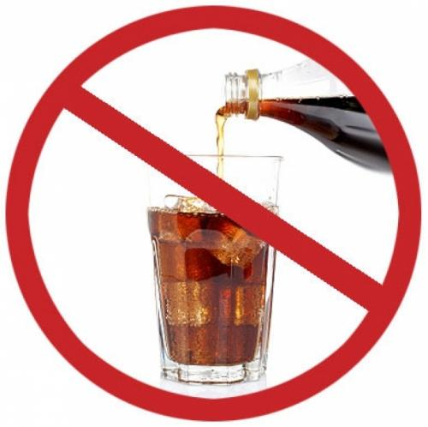
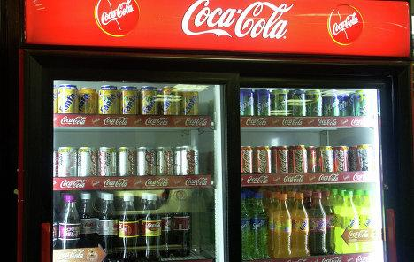
Фокус з холодильником
Кожен із нас читав на етикетках солодких газованих напоїв інформацію про те, що даний напій «краще смакує охолодженим». Що ж. Крім відвертої брехні цей напис, наче айсберг, приховує ще багато цікавої інформації. Щодо відвертої брехні: краще смакує той напій смаком якого ви можете насолодитися, а як відомо смакові рецептори найкраще працюють при температурі від +15 до +35̊. Холодна їжа знижує смакові відчуття. Про це знає кожен медик і Google. Якщо холодний напій насправді не смакує – навіщо його охолоджувати? Ще у далекому 1969 році радянський рентгенолог професор В. Лінденбратен з Інституту експериментальної медицини АМН СРСР у м. Ленінград, у ході експерименту довів, що їжа чи пиття з низькою температурою залишає шлунок набагато швидше, ніж тепла. Це означає що їжа запита крижаним напоєм скоротить час свого перебування у шлунку з 4-5 год. до 20-30 хв. Фаст-фуд запитий крижаним напоєм не сприяє насиченню і відчуття голоду повертається надто швидко. І ви купляєте ще дві нові порції. Фокус з холодильником допоміг збагатитися багатьом виробникам фаст-фудів.

Slide 8
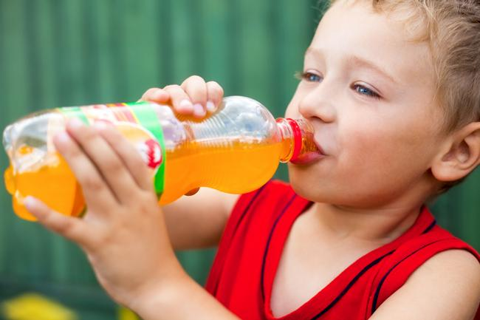
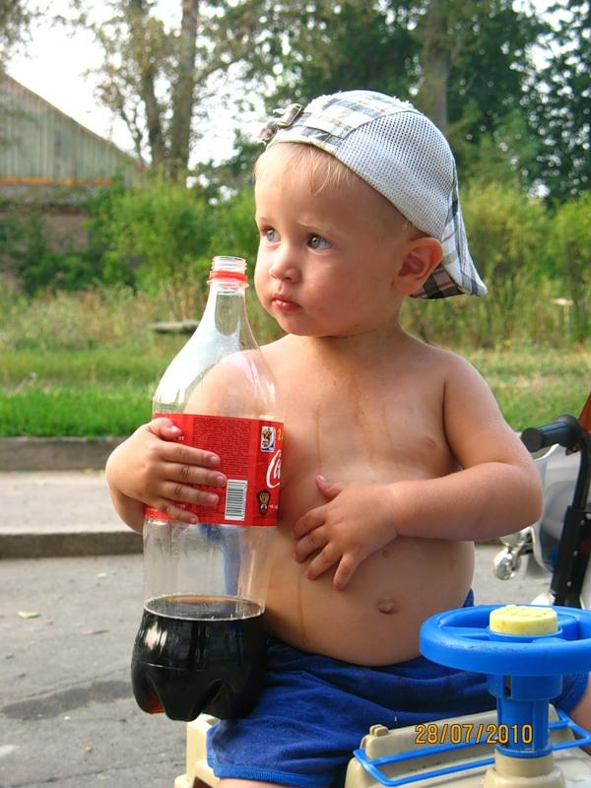
Обережно: вітамін С
Часто солодкі газовані напої додатково збагачують вітаміном С. Думаю це мало би оправдати сумління мами при купівлі цих напоїв. Але є дещо, що часто не знають навіть медики і не знає навіть Google. Вітамін С, як і усі інші вітаміни, повинен потрапляти до організму у мікродозах. Надмірне вживання вітамінів – шкідливе.Вітамін С при частому і надмірному вживанні має токсичний вплив на підшлункову залозу. Він виснажує і знищує клітини які виробляють інсулін. Через деякий час підшлункова залоза вже не може виробляти інсулін, а такий стан називають – діабет.

